Slide 1
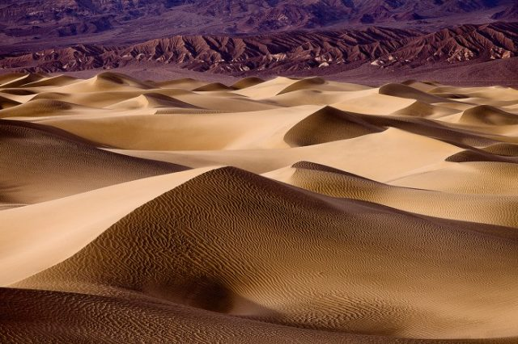
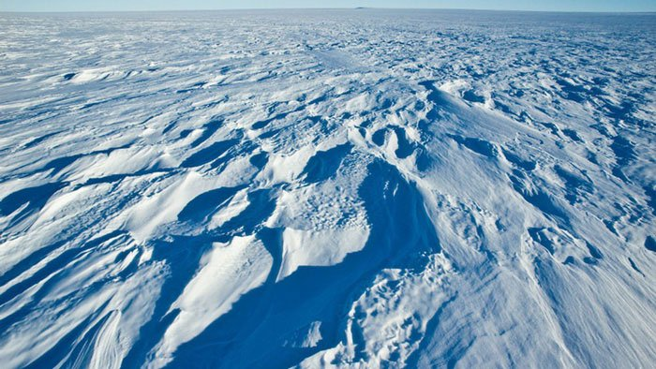



HOẠT ĐỘNG KHỞI ĐỘNG
Sa Mạc Furrnace Creek Ranch
Cao nguyên phía Đông Nam cực
$$−{98}^{0}C$$
$${57}^{0}C$$
Chênh lệch nhiệt độ cao nhất và nhiệt độ thấp nhất trên Trái Đất là bao nhiêu độ C?
$$57−\left(−98\right)$$

Slide 2

Bài 4
PHÉP TRỪ SỐ NGUYÊN.
QUY TẮC DẤU NGOẶC

Slide 3




Tiết 1:
- Phép trừ số nguyên
- Quy tắc dấu ngoặc
NỘI DUNG
Tiết 2:
- Luyện tập

Slide 4

Bài 4. Phép trừ số nguyên. Quy tắc dấu ngoặc
(Tiết 1)

Slide 5




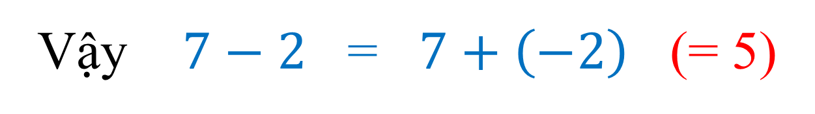
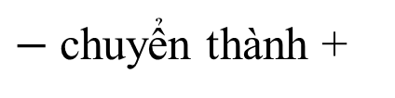




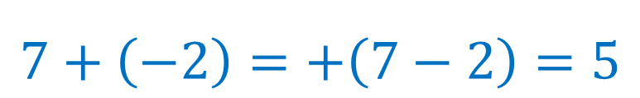
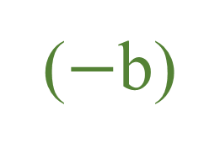
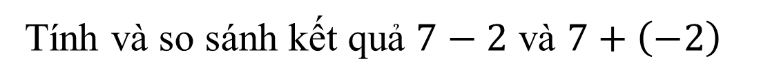




§ 4. PHÉP TRỪ SỐ NGUYÊN. QUY TẮC DẤU NGOẶC
1. Phép trừ số nguyên
1
Tính và so sánh kết quả $7−2$ và $7+\left(−2\right)$
$$\begin{matrix} \\ 7+\left(−2\right)=+\left(7−2\right)=5\end{matrix}$$
$$7−2=5;$$
giữ nguyên
số đối
$−$ chuyển thành +
HOẠT ĐỘNG HÌNH THÀNH KIẾN THỨC
$$−$$
$$+$$
Vậy $7−2$ = $7+\left(−2\right)$ (= 5)
$$2$$
$$\left(−2\right)$$
Quy tắc trừ hai số nguyên: (SGK trang 76)
Muốn trừ số nguyên a cho số nguyên b, ta cộng a với số đối của b:
a
($−$b)
a
$$−$$
b
$$=$$
$$+$$

Slide 6

§ 4. PHÉP TRỪ SỐ NGUYÊN. QUY TẮC DẤU NGOẶC
1. Phép trừ số nguyên
Chú ý (SGK trang 76):
Phép trừ trong N không phải bao giờ cũng thực hiện được, còn phép trừ trong Z bao giờ cũng thực hiện được.
HOẠT ĐỘNG HÌNH THÀNH KIẾN THỨC

Slide 7

§ 4. PHÉP TRỪ SỐ NGUYÊN. QUY TẮC DẤU NGOẶC
1. Phép trừ số nguyên
Ví dụ 1 (SGK trang 76). Tìm số thích hợp ở
Giải:
?
?
?
HOẠT ĐỘNG HÌNH THÀNH KIẾN THỨC

Slide 8
§ 4. PHÉP TRỪ SỐ NGUYÊN. QUY TẮC DẤU NGOẶC
1. Phép trừ số nguyên
Ví dụ 2 (SGK trang 77). Tính:
Giải:
HOẠT ĐỘNG HÌNH THÀNH KIẾN THỨC

Slide 9
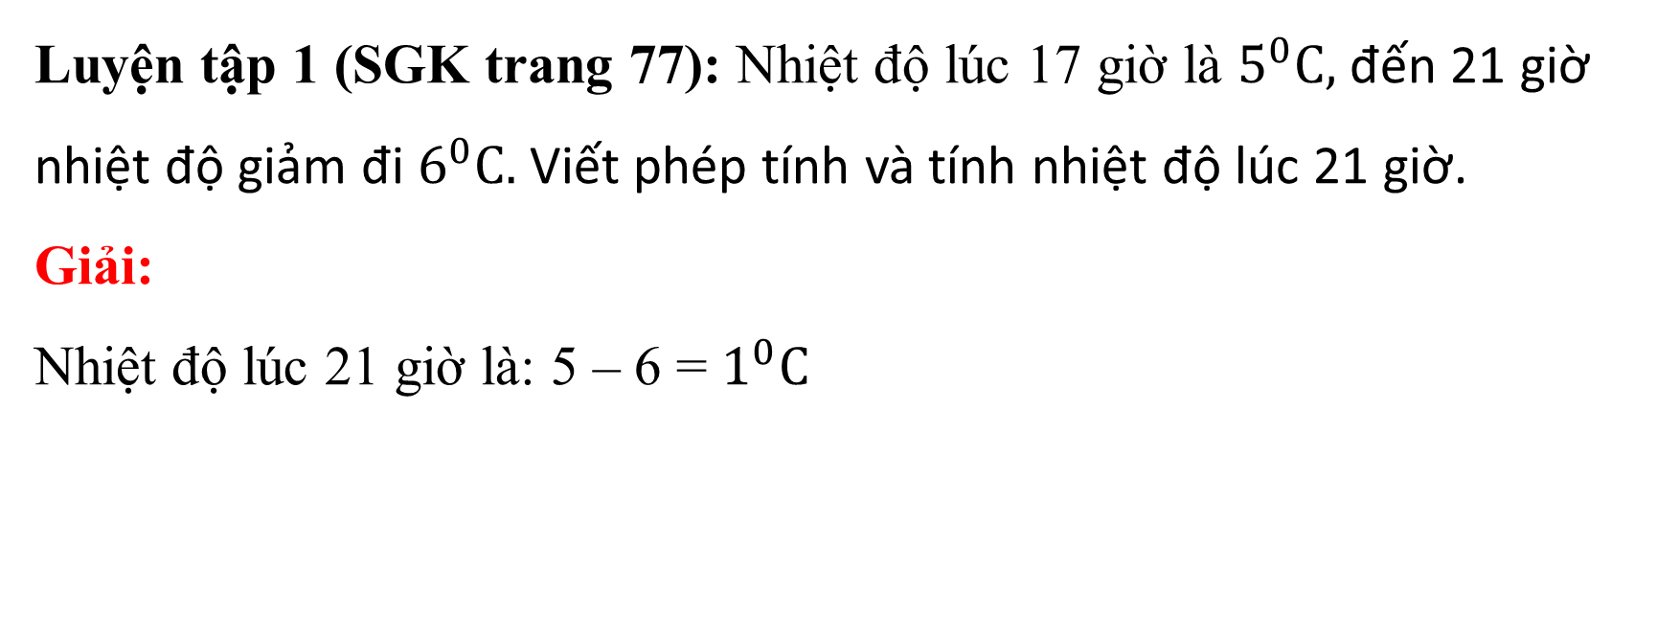
§ 4. PHÉP TRỪ SỐ NGUYÊN. QUY TẮC DẤU NGOẶC
1. Phép trừ số nguyên
Luyện tập 1 (SGK trang 77): Nhiệt độ lúc 17 giờ là $5^{0}C,$ đến 21 giờ nhiệt độ giảm đi $6^{0}C.$ Viết phép tính và tính nhiệt độ lúc 21 giờ.
Giải:
Nhiệt độ lúc 21 giờ là: 5 – 6 = $1^{0}C$
HOẠT ĐỘNG HÌNH THÀNH KIẾN THỨC

Slide 10

§ 4. PHÉP TRỪ SỐ NGUYÊN. QUY TẮC DẤU NGOẶC
2. Quy tắc dấu ngoặc
2
Tính và so sánh kết quả trong mỗi trường hợp sau:
$$a)5+\left(8+3\right) và 5+8+3$$
$$b)8+\left(10−5\right) và 8+10−5$$
$$c) 12−\left(2+16\right) và 12−2−16$$
$$d) 18−\left(5−15\right) và 18−5+15$$
HOẠT ĐỘNG HÌNH THÀNH KIẾN THỨC

Slide 11






§ 4. PHÉP TRỪ SỐ NGUYÊN. QUY TẮC DẤU NGOẶC
2. Quy tắc dấu ngoặc
2
Tính và so sánh kết quả trong mỗi trường hợp sau:
$$a)5+\left(8+3\right) và 5+8+3$$
$$b)8+\left(10−5\right) và 8+10−5$$
$$5+\left(8+3\right)=5+11=16$$
$$8+\left(10−5\right)=8+5=13$$
HOẠT ĐỘNG HÌNH THÀNH KIẾN THỨC
$$5+8+3=13+3=16$$
$$8+10−5=18−5=13$$
$$+$$
$$+$$
$$Vậy 5+\left(8+3\right)= 5+8+3$$
$$Vậy 8+\left(10−5\right)=8+10−5$$

Slide 12





§ 4. PHÉP TRỪ SỐ NGUYÊN. QUY TẮC DẤU NGOẶC
2. Quy tắc dấu ngoặc
2
Tính và so sánh kết quả trong mỗi trường hợp sau:
$$c) 12−\left(2+16\right) và 12−2−16$$
$$d) 18−\left(5−15\right) và 18−5+15$$
$$12−\left(2+16\right)=12−18=−6$$
$$18−\left(5−15\right)=18−(−10)=28$$
HOẠT ĐỘNG HÌNH THÀNH KIẾN THỨC
$$12−2−16=10−16=−6$$
$$18−5+15=13+15=28$$
$$−$$
$$−$$
$$Vậy 12−\left(2+16\right)=12−2−16$$
$$Vậy 18−\left(5−15\right)=18−5+15$$

Slide 13





§ 4. PHÉP TRỪ SỐ NGUYÊN. QUY TẮC DẤU NGOẶC
2. Quy tắc dấu ngoặc
Bài tập: Điền từ “giữ nguyên”, “đổi dấu” thích hợp và chỗ chấm:
Quy tắc dấu ngoặc (SGK trang80)
giữ nguyên
Khi bỏ dấu ngoặc có dấu “+” đằng trước thì ……………… dấu các số hạng trong ngoặc
$$a+\left(b+c\right)=$$
$$a+\left(b−c\right)=$$
Khi bỏ dấu ngoặc có dấu “$−$” đằng trước thì ……………… dấu các số hạng trong ngoặc. Dấu “+” thành dấu “$−$” và dấu “$−$” thành dấu “+”
$$a−\left(b+c\right)=$$
$$a−\left(b−c\right)=$$
$$a+b+c$$
HOẠT ĐỘNG HÌNH THÀNH KIẾN THỨC
$$a+b−c$$
đổi dấu
$$a−b−c$$
$$a−b+c$$

Slide 14
§ 4. PHÉP TRỪ SỐ NGUYÊN. QUY TẮC DẤU NGOẶC
2. Quy tắc dấu ngoặc
Ví dụ 3 (SGK trang 80). Áp dụng quy tắc dấu ngoặc để tính:
HOẠT ĐỘNG HÌNH THÀNH KIẾN THỨC

Slide 15
§ 4. PHÉP TRỪ SỐ NGUYÊN. QUY TẮC DẤU NGOẶC
2. Quy tắc dấu ngoặc
Ví dụ 4 (SGK trang 81). Tính nhanh:
HOẠT ĐỘNG HÌNH THÀNH KIẾN THỨC

Slide 16
§ 4. PHÉP TRỪ SỐ NGUYÊN. QUY TẮC DẤU NGOẶC
2. Quy tắc dấu ngoặc
Luyện tập 2 (SGK trang 81). Tính nhanh:
HOẠT ĐỘNG HÌNH THÀNH KIẾN THỨC

Slide 17

HOẠT ĐỘNG LUYỆN TẬP

Slide 18






DIỆT VIRUS CORONA

Slide 19


Câu 3. Kết quả của phép tính
$170−270$
THỜI GIAN
0 : 10
0 : 09
0 : 08
0 : 07
0 : 06
0 : 05
0 : 04
0 : 03
0 : 02
0 : 01
0 : 00
HẾT GIỜ
-100
100
420
-420
$$170−270=170+\left(−270\right)=−100$$
TIẾP

Slide 20
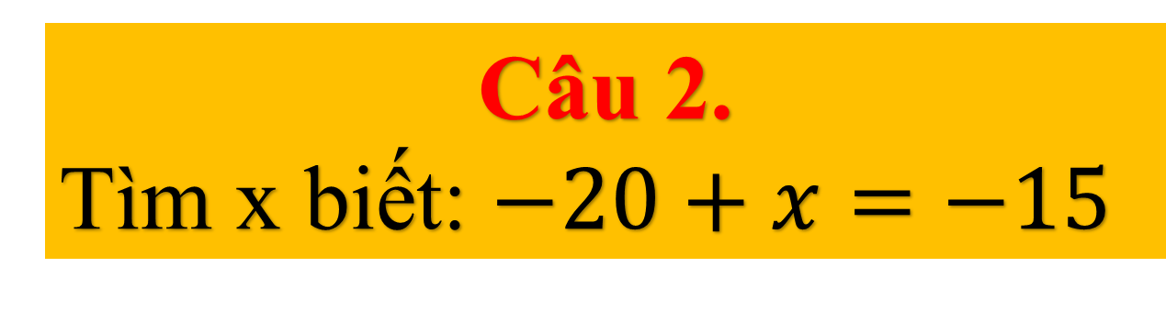
Câu 2.
Tìm x biết: $−20+x=−15$
THỜI GIAN
0 : 10
0 : 09
0 : 08
0 : 07
0 : 06
0 : 05
0 : 04
0 : 03
0 : 02
0 : 01
0 : 00
HẾT GIỜ
:
-35
-5
5
35
$$x=\left(−15\right)−\left(−20\right)=\left(−15\right)+20=5$$
TIẾP

Slide 21
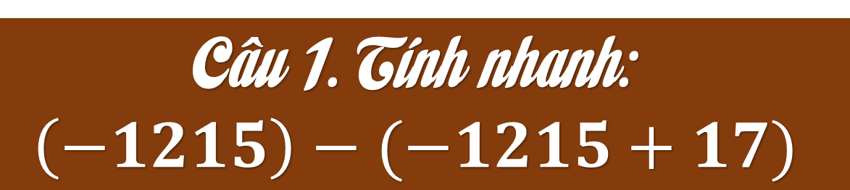
Câu 1. Tính nhanh:
$$\left(−1215\right)−(−1215+17)$$
THỜI GIAN
0 : 10
0 : 09
0 : 08
0 : 07
0 : 06
0 : 05
0 : 04
0 : 03
0 : 02
0 : 01
0 : 00
HẾT GIỜ
10
17
-17
-10
$$\left(−1215\right)−\left(−1215+17\right)=\left(−1215\right)+1215−17=−17$$
TIẾP

Slide 22


HOẠT ĐỘNG VẬN DỤNG
Sa Mạc Furrnace Creek Ranch
Cao nguyên phía Đông Nam cực
$$−{98}^{0}C$$
$${57}^{0}C$$
Chênh lệch nhiệt độ cao nhất và nhiệt độ thấp nhất trên Trái Đất là: $57−\left(−98\right)$
$$=57+98={155}^{0}C$$

Slide 23
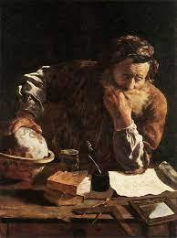
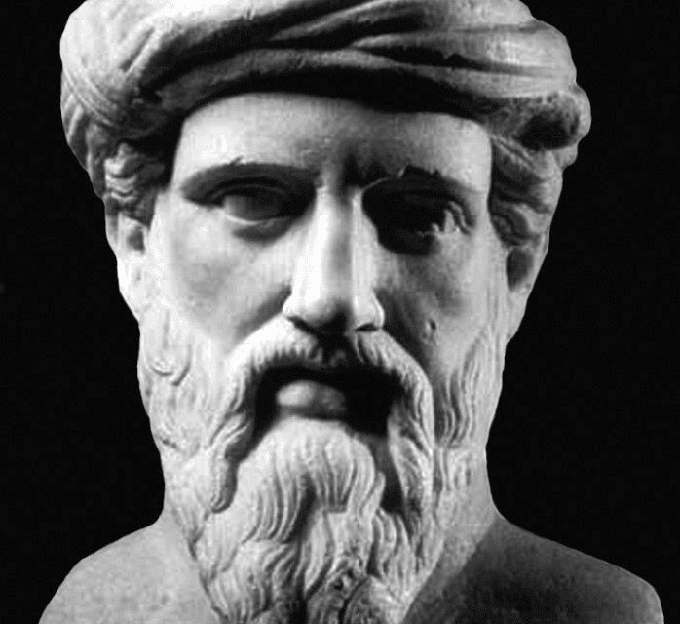
HOẠT ĐỘNG VẬN DỤNG
Bài 6 (SGK trang 82). Đố vui: Em hãy dựa vào thông tin dưới mỗi bức ảnh để tính tuổi của các nhà bác học sau:
Archimedes
Pythagoras
(287 – 212 trước Công nguyên)
( 570 – 495 trước Công nguyên)

Slide 24

HƯỚNG DẪN VỀ NHÀ
1
Ghi nhớ kiến thức bài học
2
Hoàn thành nốt các bài tập và làm thêm bài tập SBT.
3
Chuẩn bị tiết sau luyện tập

Slide 25


Slide 26
Bài 4. Phép trừ số nguyên. Quy tắc dấu ngoặc
(Tiết 2)

Slide 27


Hoạt động khởi động

Slide 28

Tên phù thủy độc ác, nham hiểm đã bắt cóc hết sinh vật biển

Slide 29

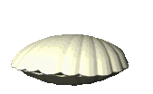
Em hãy giúp nàng tiên cá giải cứu các sinh vật biển nhé!

Slide 30









VỀ NHÀ THÔI

Slide 31
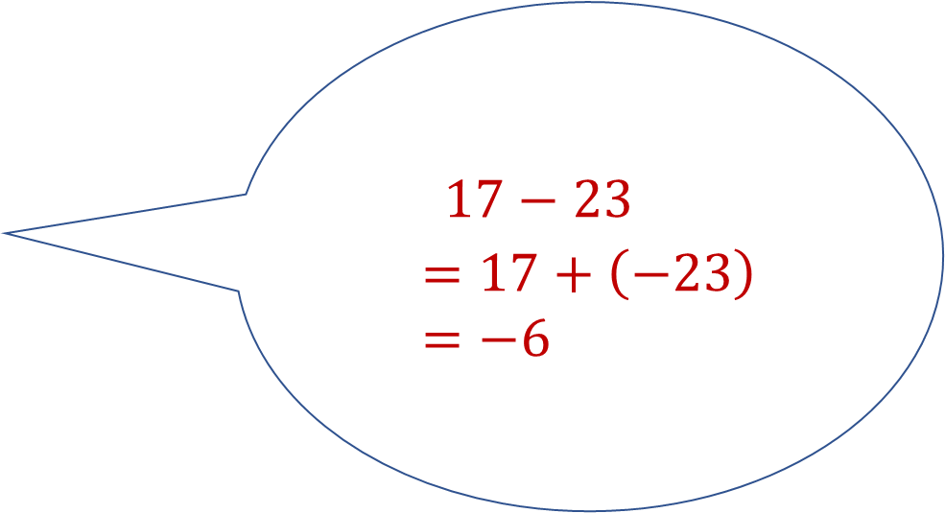
Câu 1: Kết quả của phép tính 17 – 23 là
$17−23$
$$=17+\left(−23\right)=−6$$

Slide 32
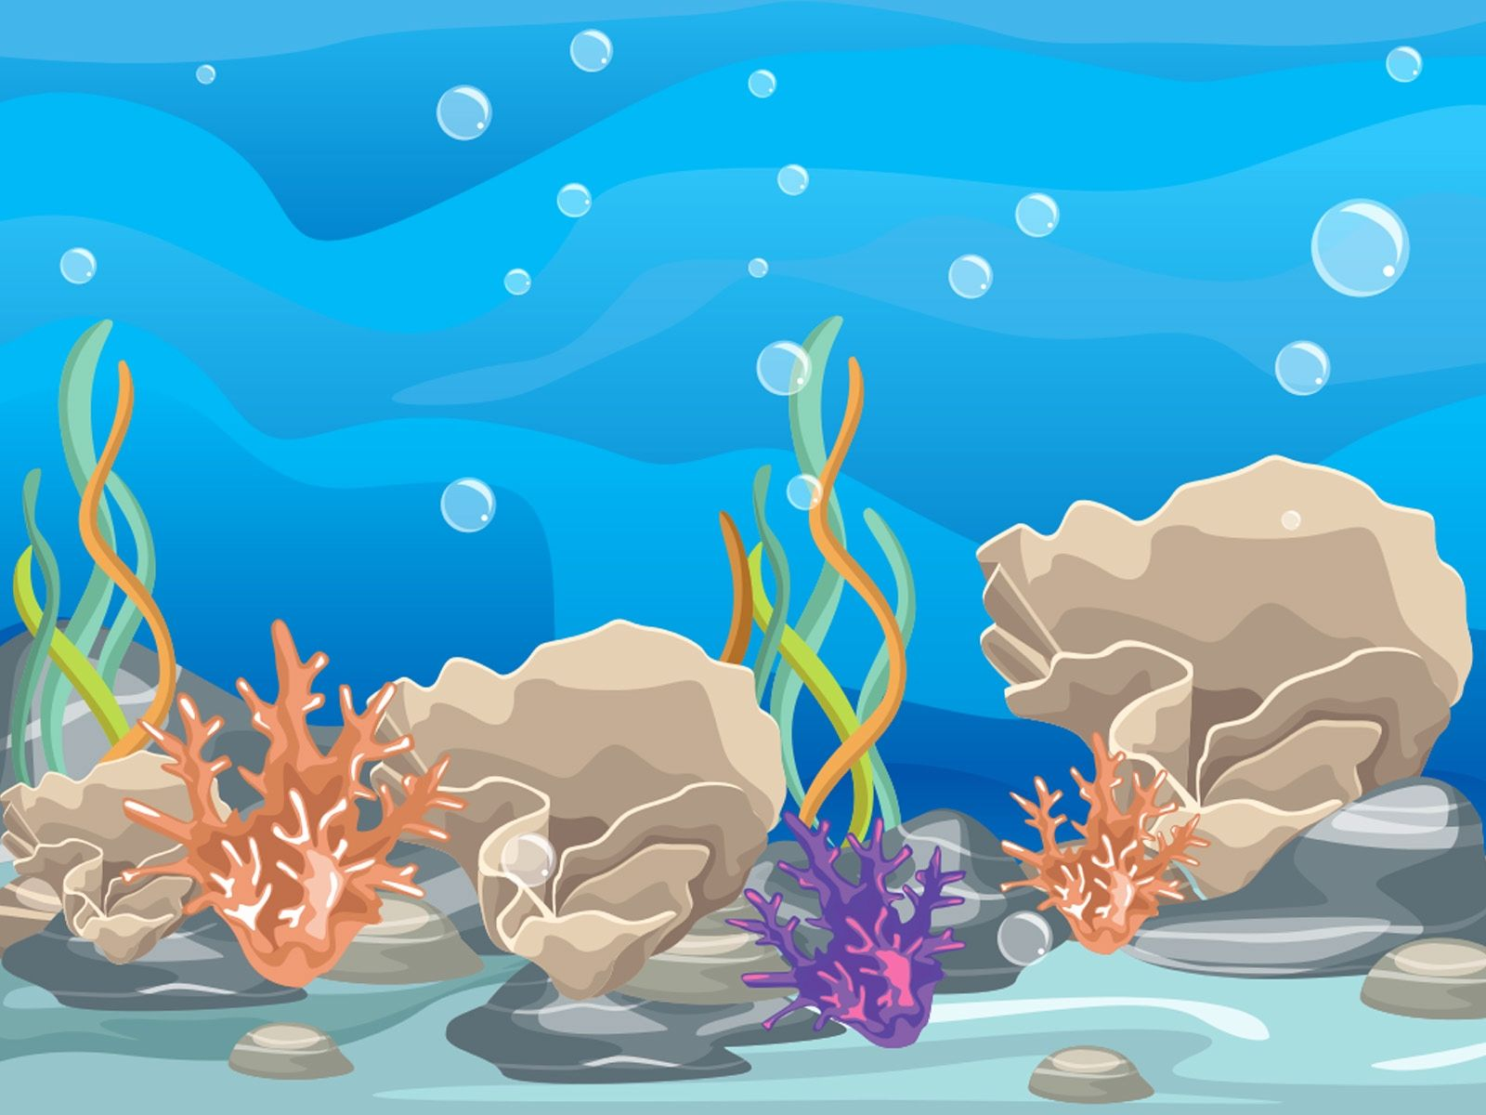
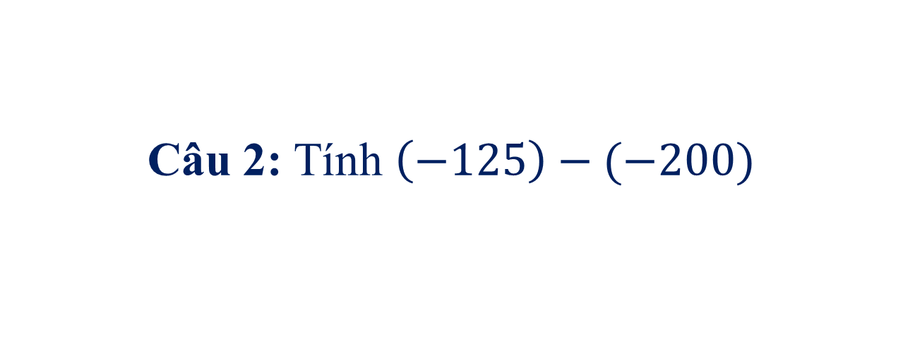
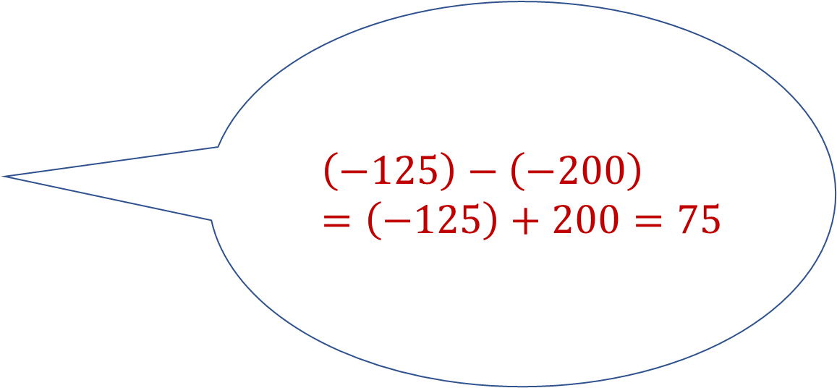
Câu 2: Tính $\left(−125\right)−(−200)$
$$\left(−125\right)−\left(−200\right)=\left(−125\right)+200=75$$

Slide 33

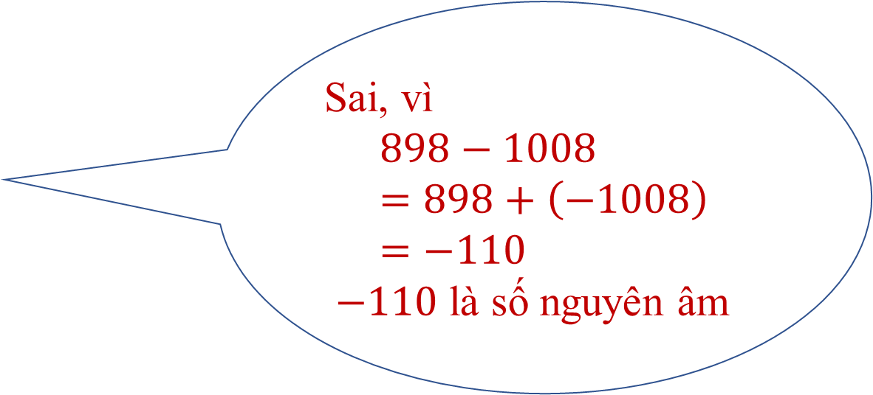
Câu 3: Khẳng định sau đúng hay sai?
Kết quả của phép tính 898 – 1008 là số nguyên dương.
Sai, vì
$$898−1008=898+\left(−1008\right)=−110$$
$−110$ là số nguyên âm

Slide 34


Câu 4. Tìm x biết:
$$9+x=−2$$
Vậy x = - 11

Slide 35


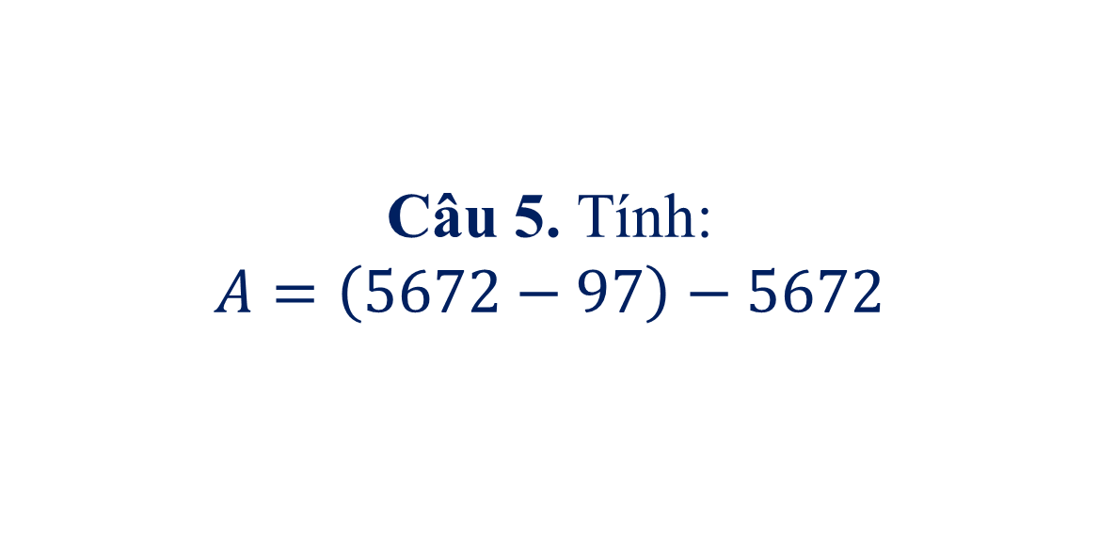
Câu 5. Tính:
$$A=\left(5672−97\right)−5672$$
$$A=\left(5672−97\right)−5672=5672−97−5672=5672−5672−97=\left(5672−5672\right)−97=0−97=0+\left(−97\right)=−97$$

Slide 36

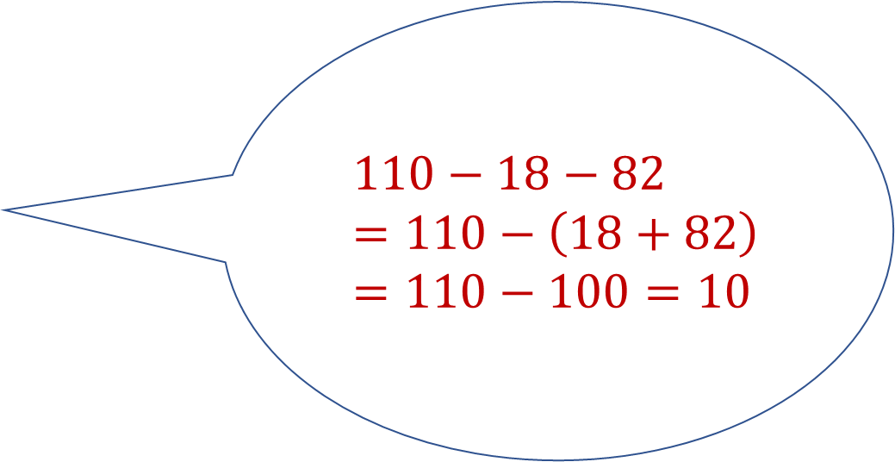
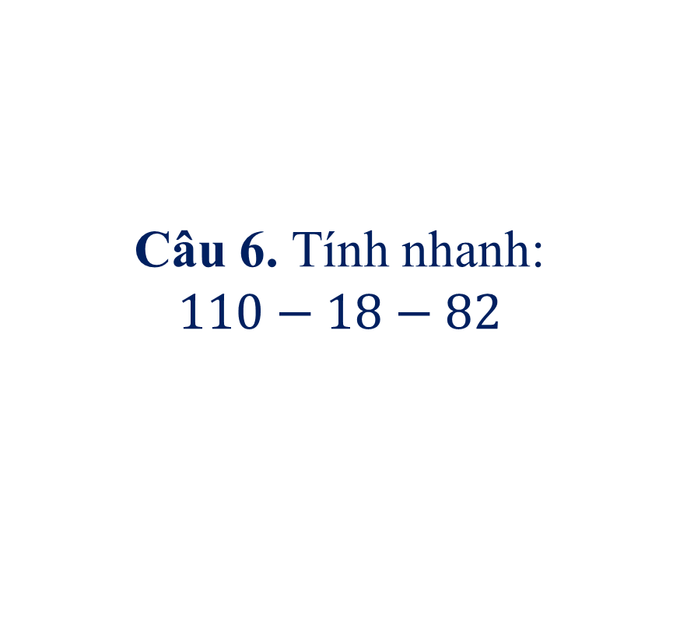
Câu 6. Tính nhanh:
$$110−18−82$$
$$110−18−82=110−\left(18+82\right)=110−100=10$$

Slide 37
Cảm ơn bạn vì đã giúp chúng mình. Tặng bạn viên ngọc trai tuyệt đẹp này

Slide 38

HOẠT ĐỘNG LUYỆN TẬP
Bài 1 (SGK trang 81). Tính:

Slide 39
HOẠT ĐỘNG LUYỆN TẬP
Bài 2 (SGK trang 81). Tính nhanh:

Slide 40

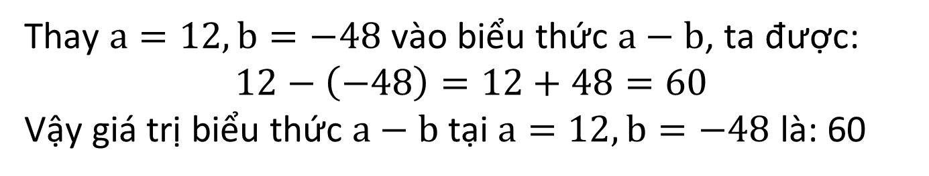
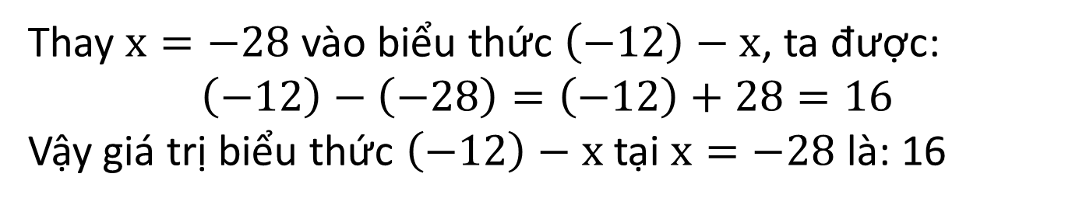
HOẠT ĐỘNG LUYỆN TẬP
Bài 3 (SGK trang 81). Tính giá trị biểu thức:
$$a)\left(−12\right)−x với x=−28$$
Thay $x=−28$ vào biểu thức $\left(−12\right)−x$, ta được:
$$\left(−12\right)−\left(−28\right)=\left(−12\right)+28=16$$
Vậy giá trị biểu thức $\left(−12\right)−x$ tại $x=−28$ là: 16
$$b) a−b với a=12,b=−48$$
Thay $a=12,b=−48$ vào biểu thức $a−b$, ta được:
$$12−\left(−48\right)=12+48=60$$
Vậy giá trị biểu thức $a−b$ tại $a=12,b=−48$ là: 60

Slide 41

HOẠT ĐỘNG VẬN DỤNG
Bài 4 (SGK trang 81). Nhiệt độ lúc 6 giờ là ${−3}^{0}C,$ đến 12 giờ nhiệt độ tăng ${10}^{0}C,$ đến 20 giờ nhiệt độ lại giảm $8^{0}C$. Nhiệt độ lúc 20 giờ là bao nhiêu?
Giải:
Nhiệt độ lúc 20 giờ là:
$$\left(−3\right)+10−8=\left(−3\right)+10+\left(−8\right)={−1}^{0}C$$

Slide 42
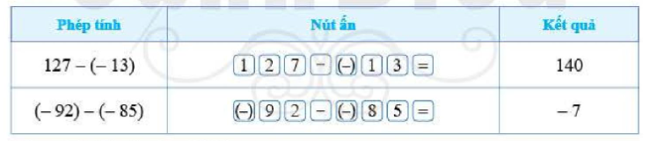
HOẠT ĐỘNG VẬN DỤNG
Bài 5 (SGK trang 81). Sử dụng máy tính cầm tay:
Dùng máy tính cầm tay để tính:
$$56−182; 346−\left(−89\right); −76−103$$

Slide 43
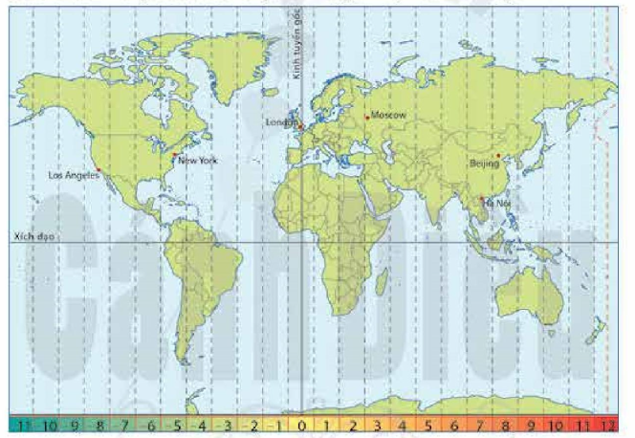
HOẠT ĐỘNG TÌM TÒI – MỞ RỘNG
Múi giờ của
các vùng trên
thế giới

Slide 44
HƯỚNG DẪN TỰ HỌC
1
Xem lại các bài đã làm.
2
Hoàn thành nốt các bài tập và làm thêm bài tập SBT.
3
Chuẩn bị bài mới:
“Phép nhân các số nguyên”

